Slide 1
Název šablony: Inovace a zkvalitnění výuky prostřednictvím ICT ve výtvarné výchově
32/Vv07/6.6.2013, K. Týleová
Vzdělávací oblast: Umění a kultura
Název výukového materiálu: Iniciály
Autor: PaedDr. Karolína Týleová
Předmět: Výtvarná výchova Třída: VII.
Tématický okruh: Dějiny a teorie výtvarného umění
Téma: Umění středověku - iniciály
Druh výukového materiálu: prezentace
Použití ICT: interaktivní tabule, interaktivita
Didaktické, metodické poznámky (popis použití výukového materiálu ve výuce): výklad - malířství, ilustrace; obrazový materiál, výrazné mezipředmětové vztahy (dějepis, literatura), porovnávání, kontakt se současností, motivace k vlastní tvorbě; Šamšula, P., Adamec, J. Průvodce výtvarným uměním II, Praha: Práce, 1995. ISBN 80-208-0359-9

Slide 2
UMĚNÍ STŘEDOVĚKU
Umělecký sloh románský a gotický
Architektura
Sochařství
Malířství
Nástěnné malby
Deskové malby
Knižní malby
Vitráže

Slide 3
KNIŽNÍ MALBA
Původ v Egyptě na papyrech
Největší rozvoj ve středověku před knihtiskem (1450)
Kresby a malby
Celostránkové ilustrace nebo menší obrázky v textu
*iniciála - počáteční písmeno textu
*drolerie - figurální kompozice na okraji stránky
*bordura - orámování celé stránky ornamentem
(*ornament – drobný obrázek, pravidelně se opakující, k rozčlenění plochy; zvířecí, rostlinné, abstraktní i geometrické motivy)

Slide 4
INICIÁLA
PRVNÍ PÍSMENO SLOVA
- celého textu, kapitoly, stránky, odstavce nebo věty
- výrazně odlišené od textu velikostí, barvou, tvarem, provedením
- kreslené perem i malované
iluminace barevný obraz v rukopisu, rozvoj ve středověku, v Bibli a v církevních knihách, od 13. století i světské knihy (kroniky, legendy, rytířská epika, cestopisy)

Slide 5
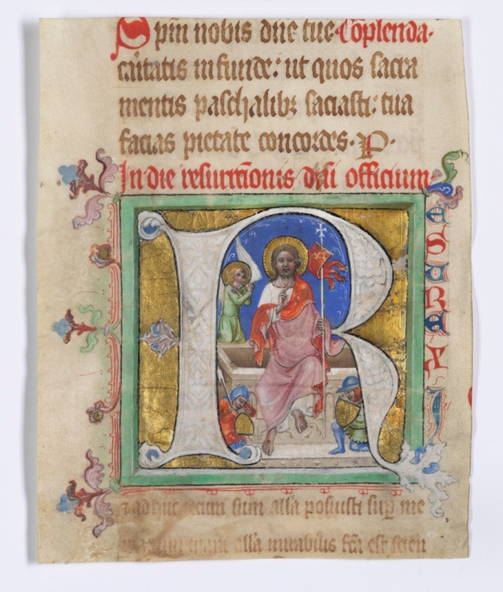
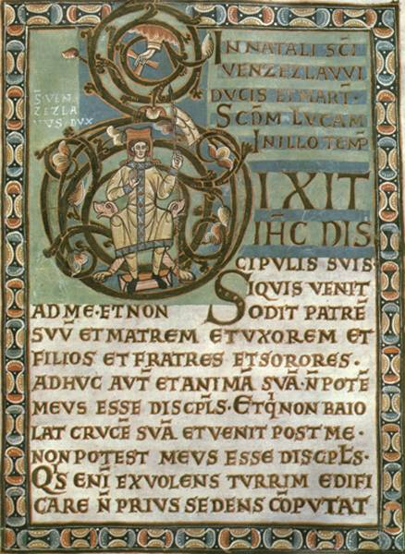
INICIÁLA – FIGURÁLNÍ MOTIV
Notes:
R Zmrtvýchvstání Krista, Opatovický misál; cisterciácký klášter Vyšší Brod; S přemyslovské Čechy;

Slide 6
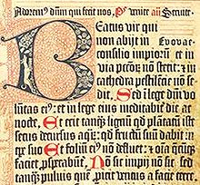
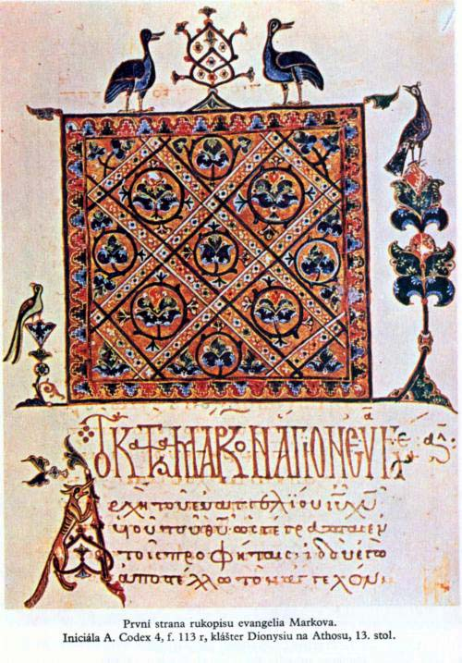
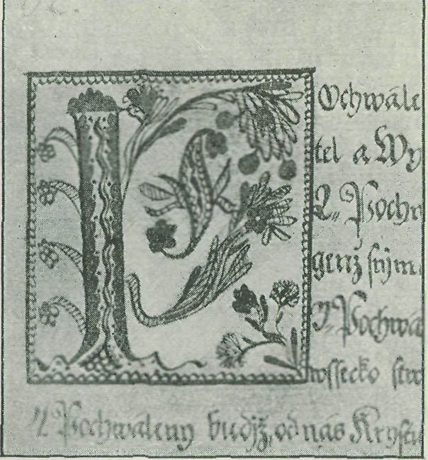
INICIÁLA – ROSTLINNÝ A ZVÍŘECÍ MOTIV
Notes:
Čsp. Český lid;

Slide 7
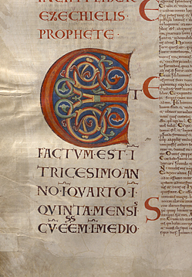
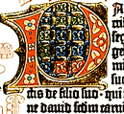
INICIÁLA – ORNAMENTÁLNÍ MOTIV

Slide 8
POUŽITÉ ZDROJE
AUTOR NEUVEDEN. www.olmuart.cz [online]. [cit. 6.6.2013]. Dostupný na WWW: http://www.olmuart.cz/rsimages/03%20Inici%C3%A1la%20se%20Zmrtv%C3%BDchvst%C3%A1n%C3%ADm%20Krista.jpg
AUTOR NEUVEDEN. klaster.vyssibrod.cz [online]. [cit. 6.6.2013]. Dostupný na WWW: http://www.klaster.vyssibrod.cz/cesky/iniciala%20%20benedikt.gif
AUTOR NEUVEDEN. ff.ujep.cz [online]. [cit. 6.6.2013]. Dostupný na WWW: http://ff.ujep.cz/velimsky/cs_1_1/05CS/05cs044G.jpg
AUTOR NEUVEDEN. tyfoza.no-ip.com [online]. [cit. 6.6.2013]. Dostupný na WWW: http://tyfoza.no-ip.com/ceskylid/html/knihy/ceskylid30/kvalitni/0127-0253-3.jpg
AUTOR NEUVEDEN. wikimedia.org [online]. [cit. 6.6.2013]. Dostupný na WWW: http://upload.wikimedia.org/wikipedia/commons/thumb/0/08/Mainz_psalter_detail.jpg/220px-Mainz_psalter_detail.jpg
AUTOR NEUVEDEN. ateismus.com [online]. [cit. 6.6.2013]. Dostupný na WWW: http://www.ateismus.com/his/obr/11.jpg
AUTOR NEUVEDEN. kb.se [online]. [cit. 6.6.2013]. Dostupný na WWW: http://www.kb.se/bilder/Codex/BigTopRight/45v.jpg
AUTOR NEUVEDEN. glosy.info [online]. [cit. 6.6.2013]. Dostupný na WWW: http://glosy.info/img/iniciala.gif
AUTOR NEUVEDEN. krata.bubakov.net [online]. [cit. 6.6.2013]. Dostupný na WWW: http://krata.bubakov.net/krasopis/images/inic.gif
AUTOR NEUVEDEN. krata.bubakov.net [online]. [cit. 6.6.2013]. Dostupný na WWW: http://krata.bubakov.net/krasopis/images/inic1.gif

